Slide 1
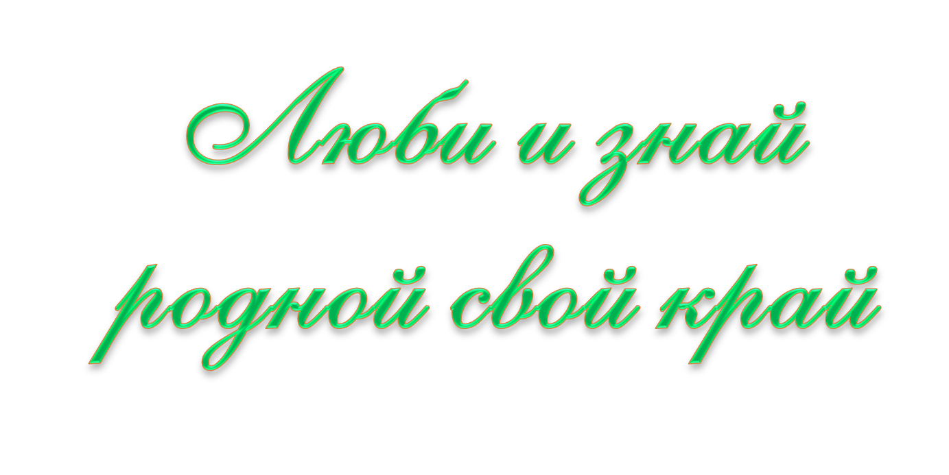
Муниципальное бюджетное образовательное учреждение
«Средняя общеобразовательная школа №48 имени Героя России Д.С. Кожемякина»
Интерактивная игра
ПРИРОДА
УЛЬЯНОВСКОЙ ОБЛАСТИ
Ульяновск, 2015

Slide 2
Красная
книга
10
20
30
40
50
Самые-самые
10
20
30
40
50
Растения
10
20
30
40
50
Животные
10
20
30
40
50
Памятники
природы
10
20
30
40
50

Slide 3
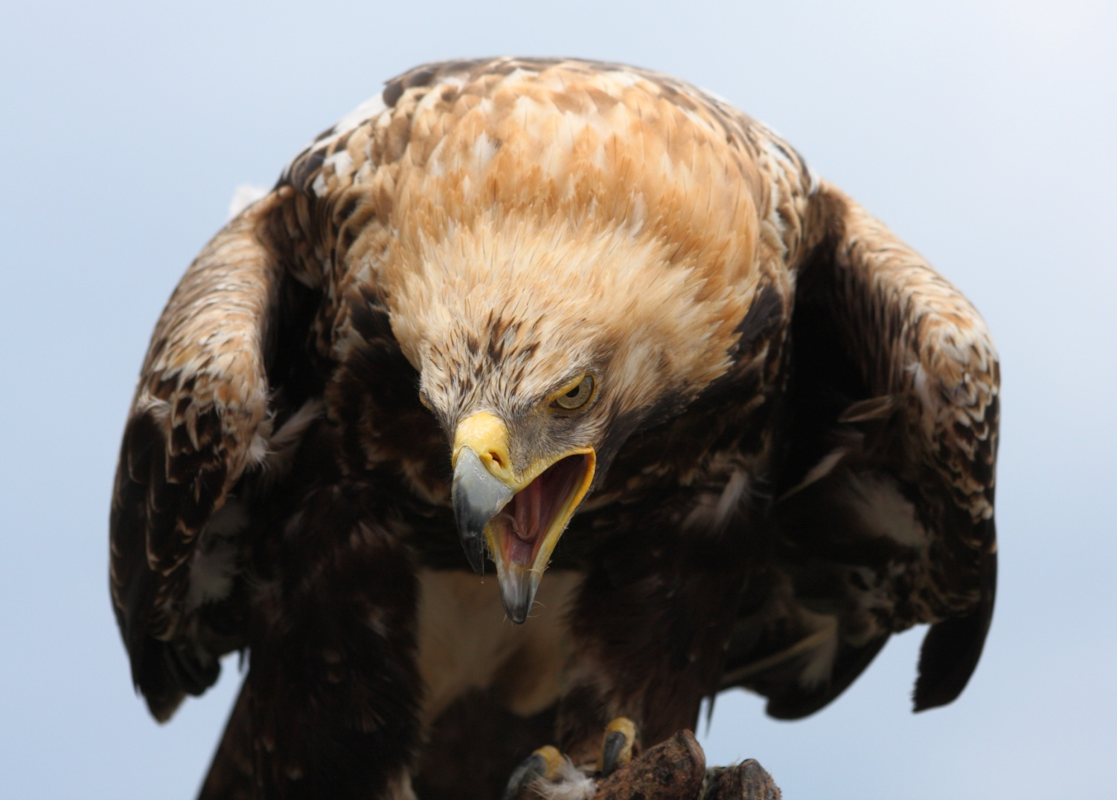
Красная книга
10
С февраля 2011 года является живым природным символом Ульяновской области.
МОГИЛЬНИК, ИЛИ СОЛНЕЧНЫЙ ОРЁЛ

Slide 4
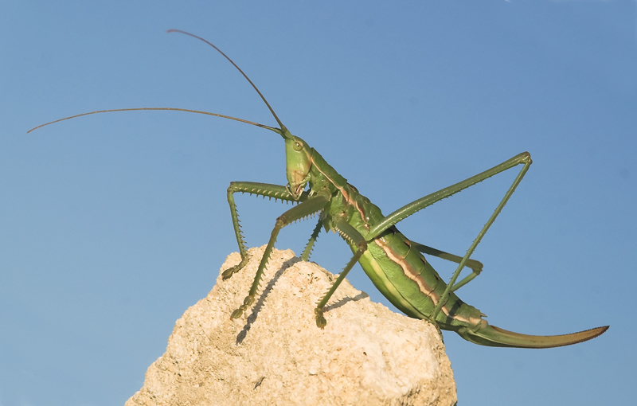
Красная книга
20
Самый крупный бескрылый кузнечик в Европе, по повадках напоминающий богомола. Самцы отсутствуют.
ДЫБКА СТЕПНАЯ

Slide 5
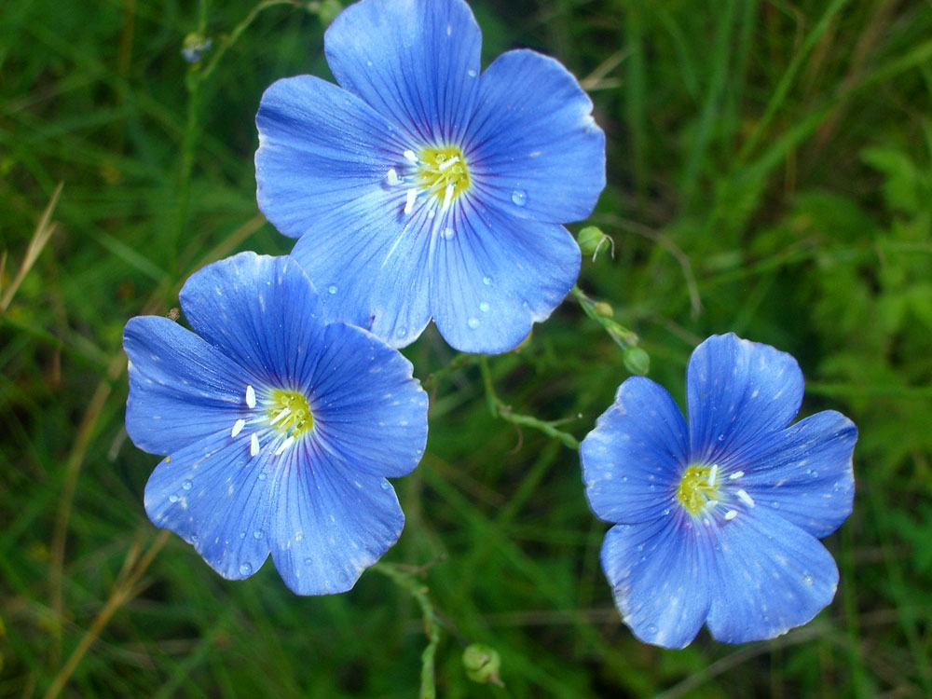
Красная книга
30
Тканью, изготовленной из этого растения, обёртывали мумии в Древнем Египте. В Древней Греции солдаты носили доспехи под названием «линоторакс». Из прочных стеблей какого растения получают такое волокно?
ЛЁН МНОГОЛЕТНИЙ

Slide 6
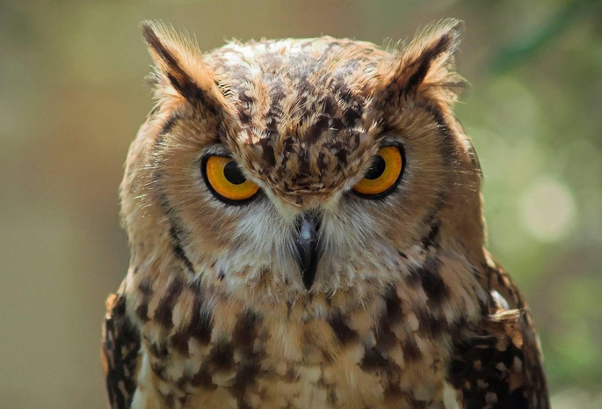
Красная книга
40
Крупная ночная хищная птица с мягким рыхлым оперением и приметными перьевыми ушками на голове. Гнезда не строят. Яйца откладывают в ямки на земле, в нишах скал, птенцы появляются весной.
ФИЛИН

Slide 7
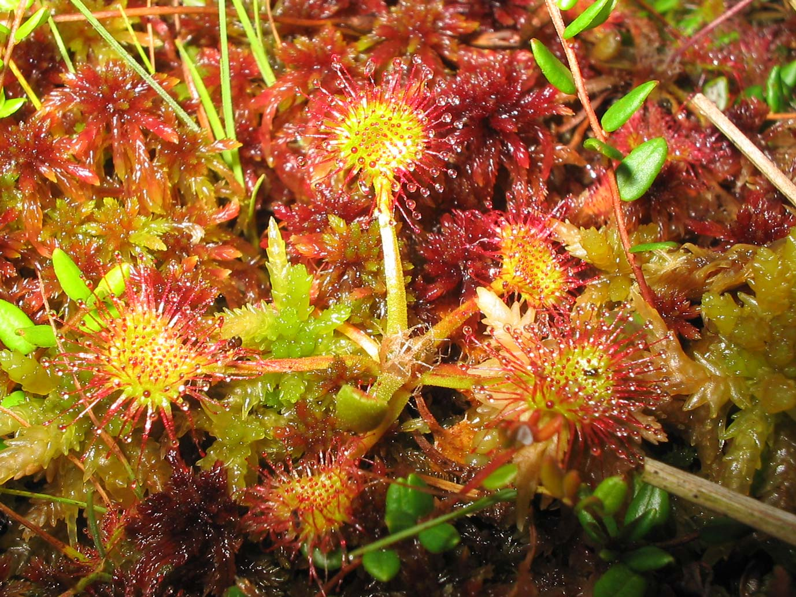
Растения
50
О каком растении, произрастающем
в Ульяновской области, говорят:
«Эй, брат комарик, берегись!
На куст ее ты не садись —
Придется с жизнью распрощаться:
Раз сядешь — вновь уж не подняться»?
РОСЯНКА КРУГЛОЛИСТНАЯ

Slide 8
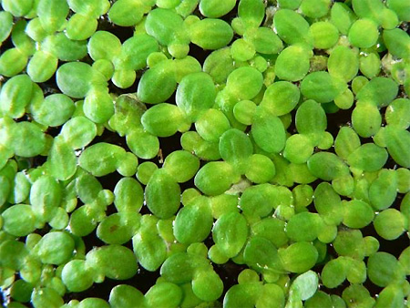
Самые-самые
10
Самое мелкое цветковое растение.
РЯСКА МАЛАЯ

Slide 9
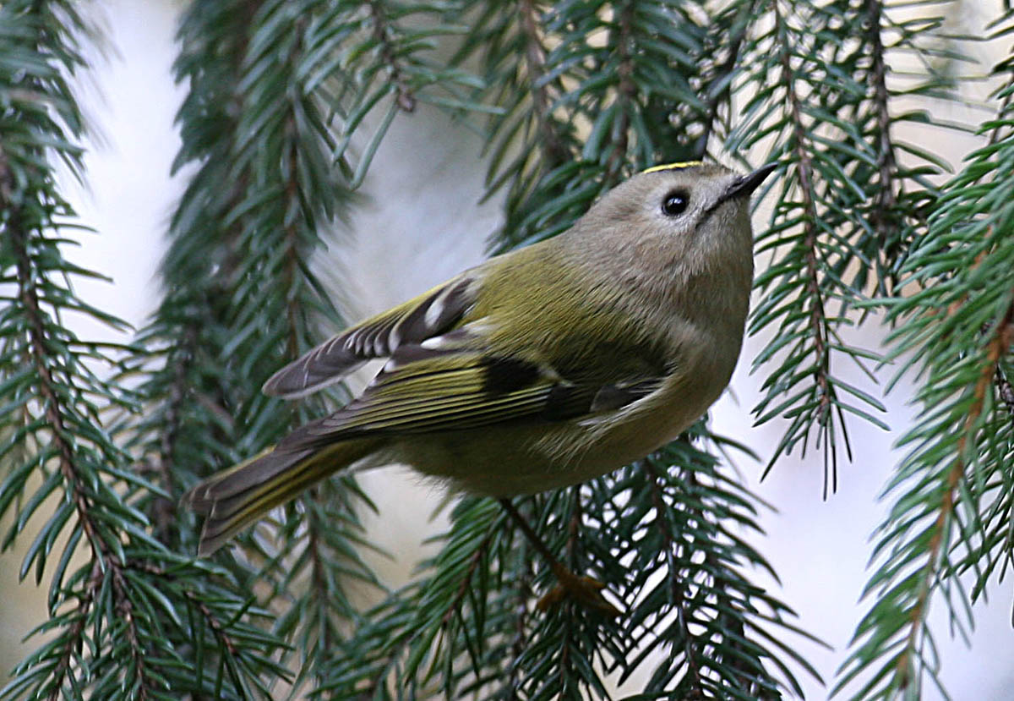
Самые-самые
20
Самая маленькая птица.
КОРОЛЁК

Slide 10
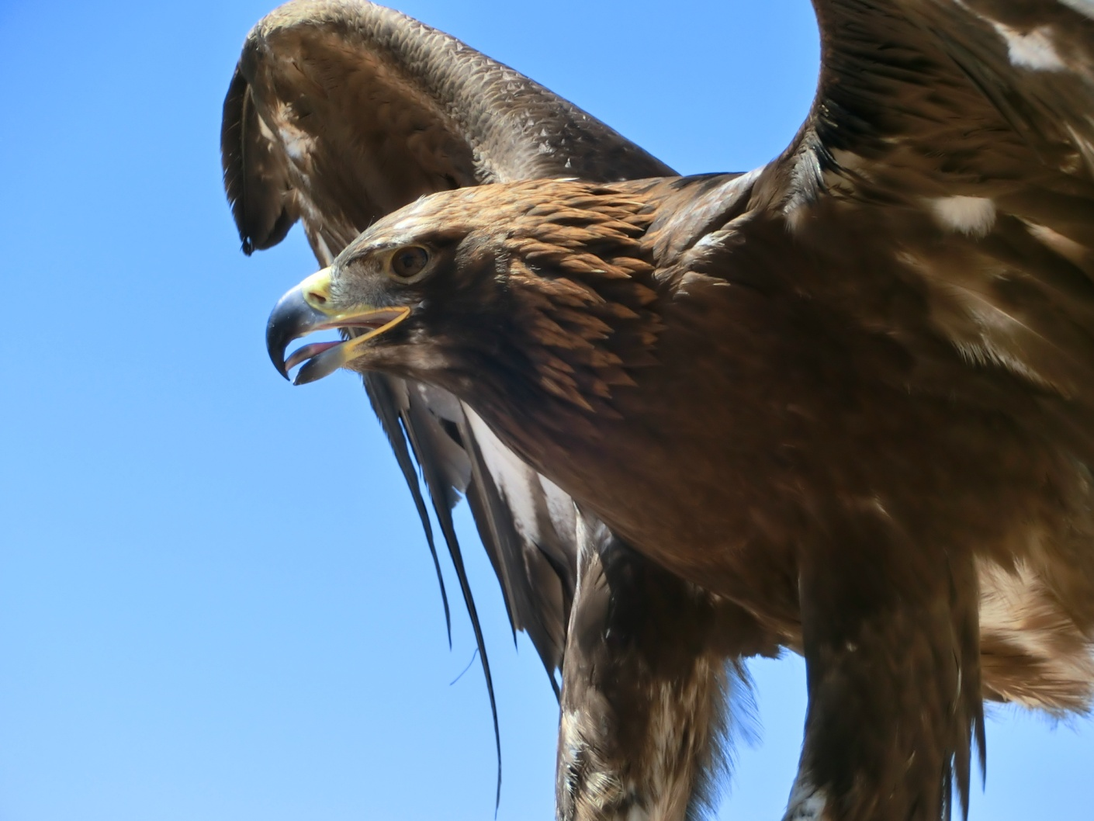
Самые-самые
30
Самый крупный орёл.
БЕРКУТ

Slide 11
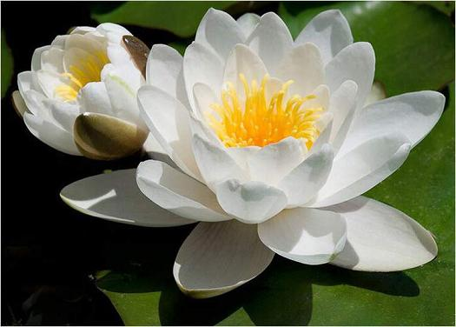
Самые-самые
40
Растение с самыми крупными цветками.
КУВШИНКА

Slide 12
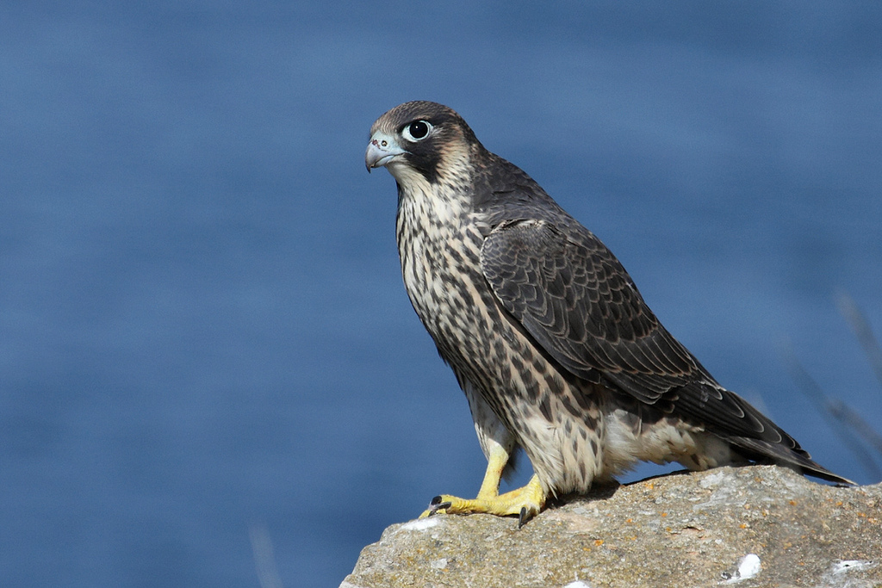
Самые-самые
50
Самая быстрая птица.
САПСАН

Slide 13
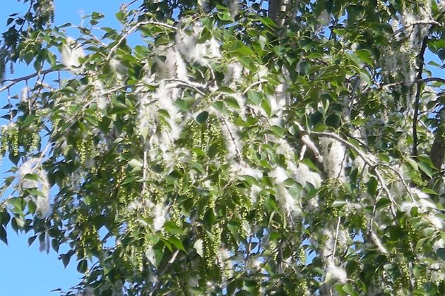
Растения
10
Это известное растение часто сажают в жилых районах городов. Несмотря на неудобства, которые оно создает в период цветения, это дерево является одним из лучших среди растений по очищению воздуха от вредных примесей.
ТОПОЛЬ

Slide 14
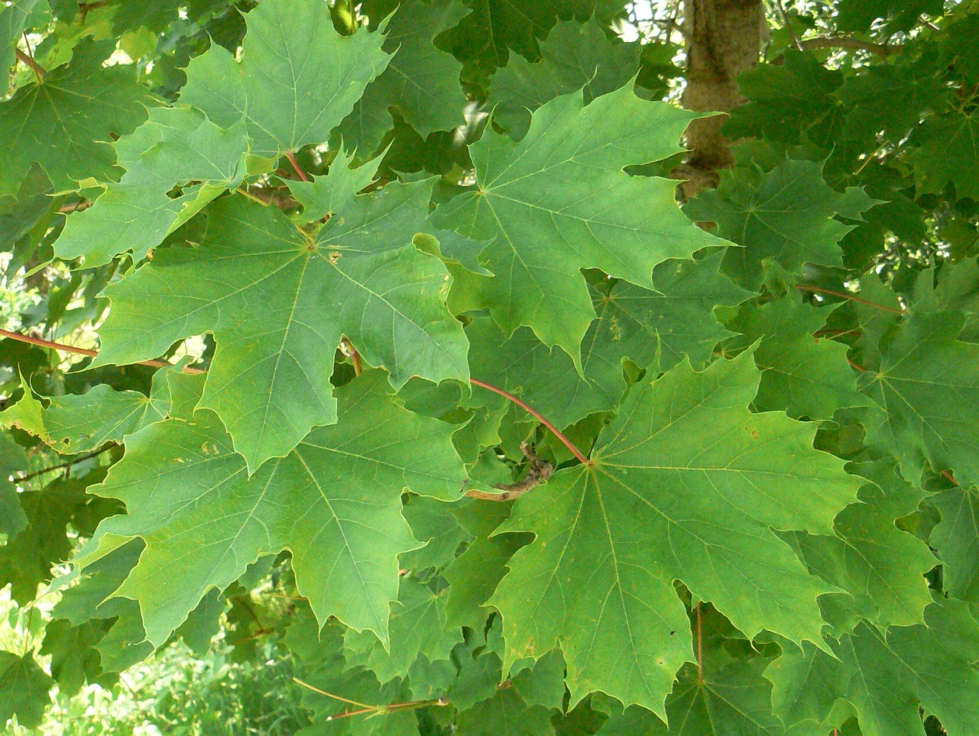
Растения
20
Это стройное дерево растет на севере Америки и в старину было единственным источником сахара для местных племен. А теперь его лист изображен на флаге Канады.
КЛЁН

Slide 15
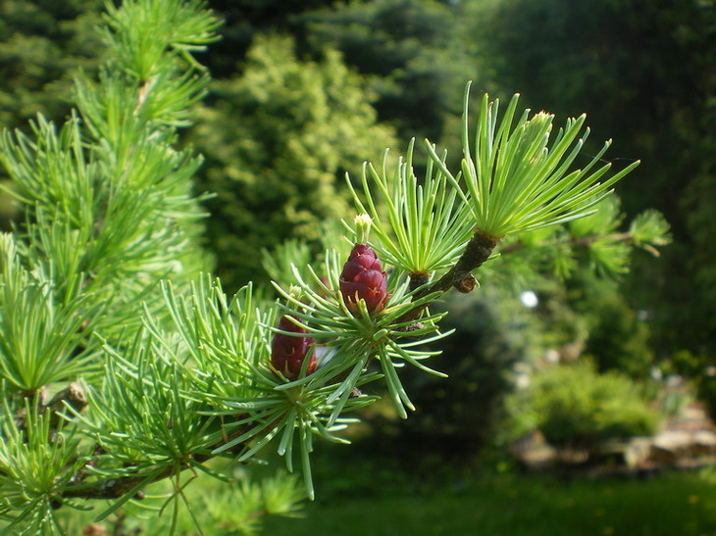
Растения
30
Название этого дерева происходит от слова «лист», а вот листьев на нем как раз и нет.
ЛИСТВЕННИЦА

Slide 16
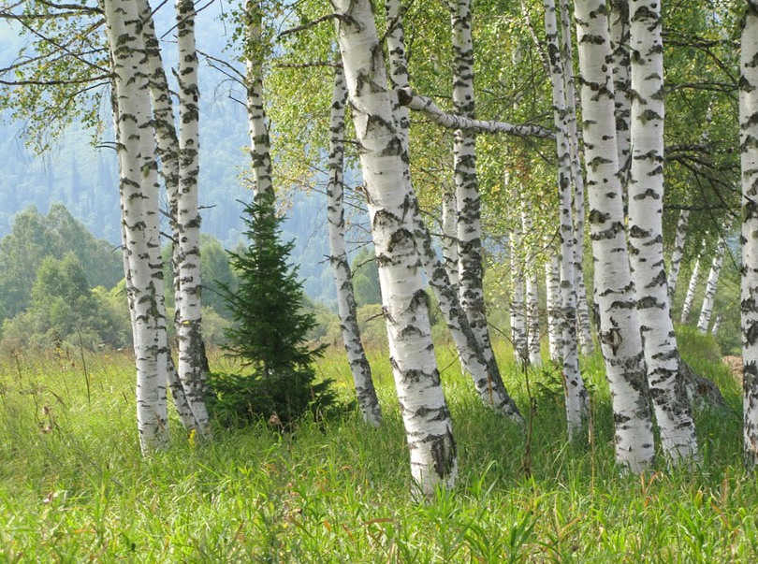
Растения
40
Какое дерево во Франции называют «деревом мудрости» и в лекарственных целях используют его листья, сок, почки и корень?
БЕРЁЗА

Slide 17
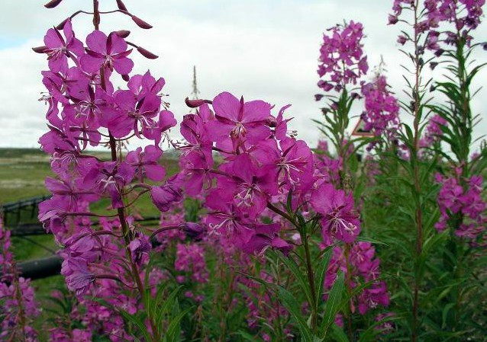
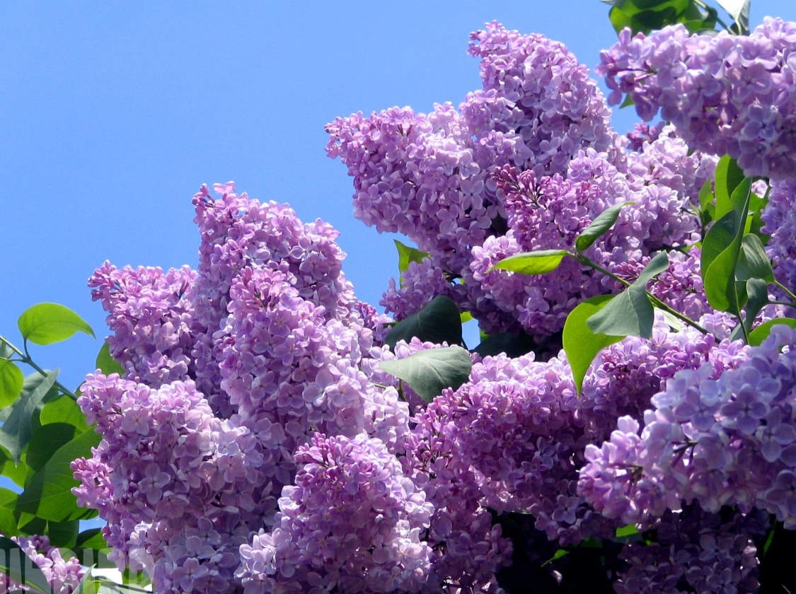
Растения
50
По русской народной примете, лето начинается, когда зацветает культурный кустарник, и кончается, когда отцветает полевой цветок.
СИРЕНЬ И ИВАН-ЧАЙ

Slide 18
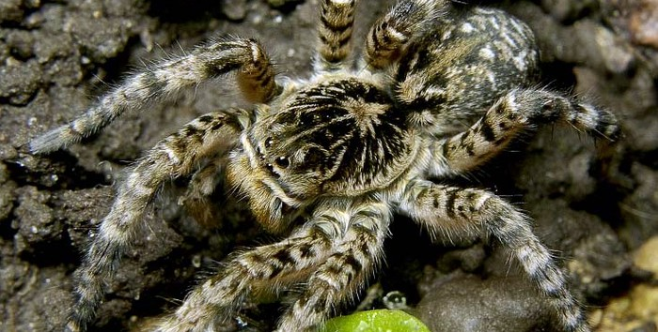
Животные
10
Этот паук–«домосед» если выбирается из норки – тянет за собой путеводную паутину, по ней возвращается обратно. Иначе заблудится.
ТАРАНТУЛ ЮЖНОРУССКИЙ

Slide 19
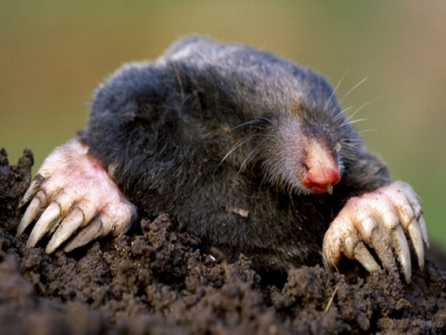
Животные
20
Один из лучших «копальщиков» в природе. За час может прорыть тоннель длиной 3 метра, за ночь – больше 70 метров! Роет вывернутыми наружу лапами, вращаясь вокруг оси тела.
КРОТ ЕВРОПЕЙСКИЙ

Slide 20
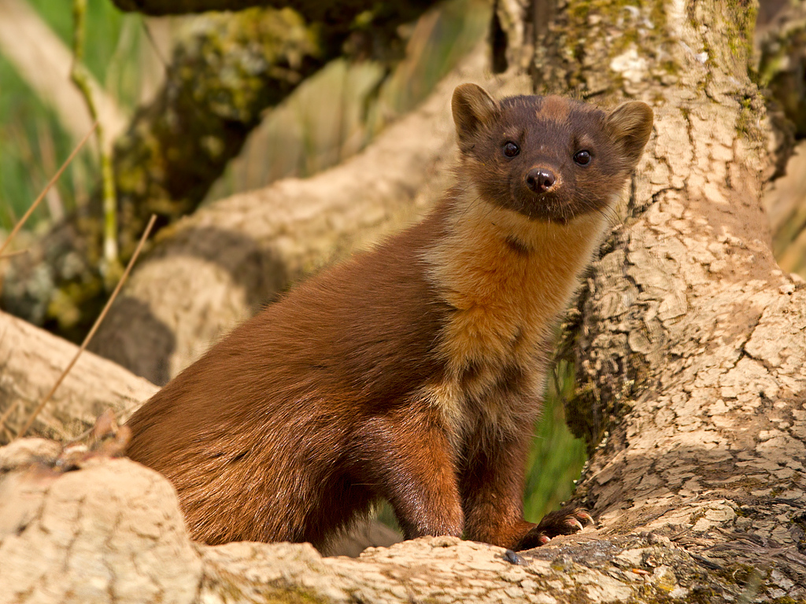
Животные
30
Этот небольшой лесной хищник дал название целому семейству. За ярко-жёлтое, иногда почти оранжевое, пятно на горле этого зверька называют «желтодушка».
КУНИЦА ЛЕСНАЯ

Slide 21
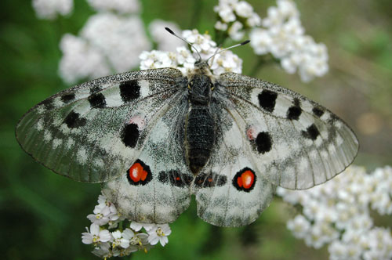
Животные
40
Эта бабочка названа в честь древнегреческого бога солнца. Летает только в солнечную погоду. Для защиты издаёт «шипение» – скребёт ножками по крыльям.
АПОЛЛОН

Slide 22
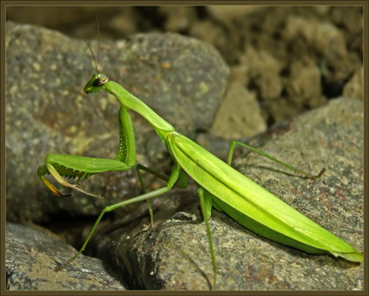
Животные
50
Единственное насекомое, которое может поворачивать голову на 180 градусов! Универсальный мастер маскировки и прожорливый хищник!
БОГОМОЛ ОБЫКНОВЕННЫЙ

Slide 23
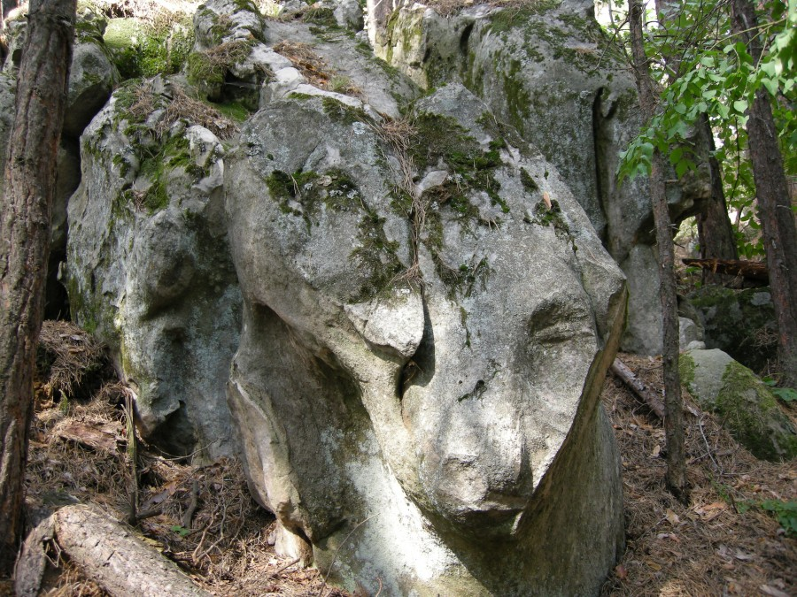
Памятники природы
10
В Ульяновской области есть местность, называемая Ульяновская Карелия. Это уникальный природный сад камней. Монолитным глыбам насчитывается 30 млн. лет.
СКРИПИНСКИЕ КУЧУРЫ

Slide 24
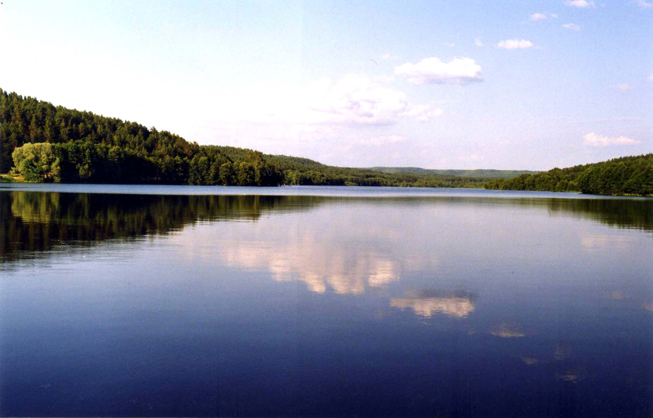
Памятники природы
20
Оригинальность этому водоёму придают торфяные плавучие острова с кустарниками и камышами.
Существует предание, как девушка Юлия рассыпала бусы и одна из бусин превратилась в этот пруд.
ЮЛОВСКОЕ ОЗЕРО

Slide 25
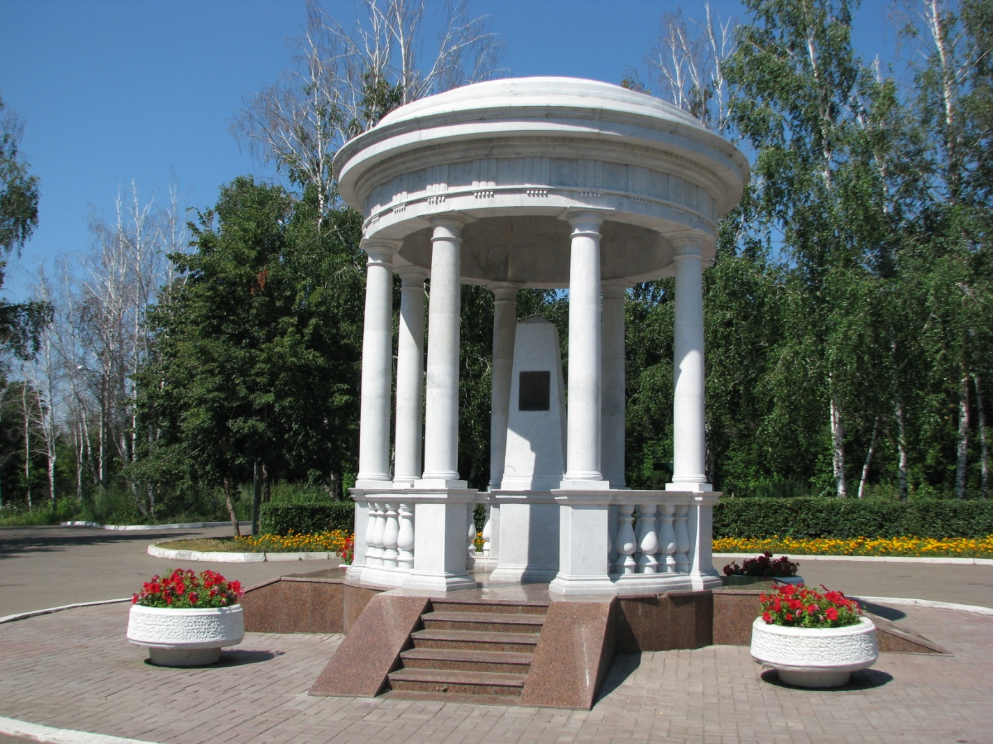
Памятники природы
30
Этот остров естественного леса, раскинувшегося по склону правого берега Волги. Здесь растут вековые дубы, текут родники и находится Волжский обрыв, который запечатлел И.А. Гончаров в своем романе «Обрыв».
ВИННОВСКАЯ РОЩА

Slide 26
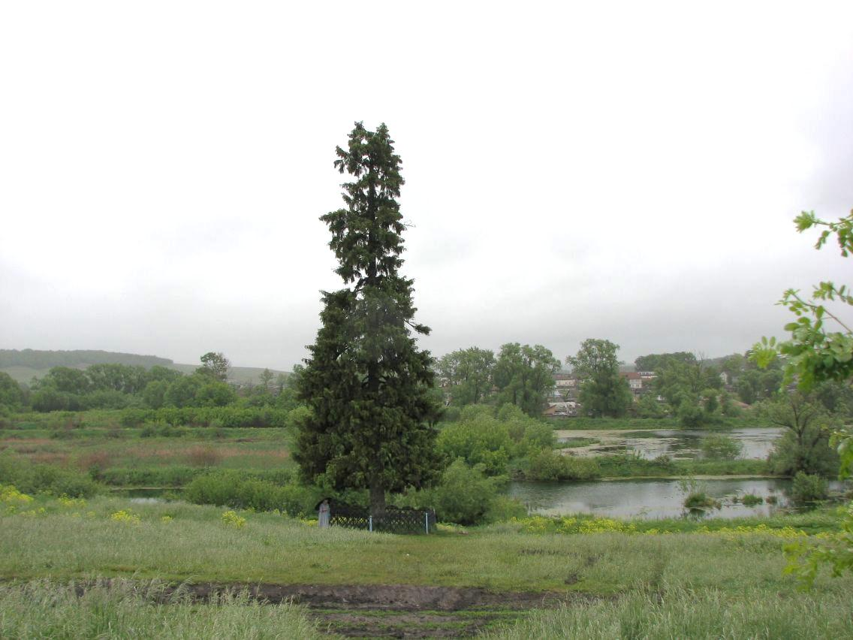
Памятники природы
40
Этот памятник природы, расположенный в Карсунском районе, являл собой образец паркого искусства. На территории парка растёт высокая старая ель, по преданию, посаженная А.С. Пушкиным.
ЯЗЫКОВСКИЙ ПАРК

Slide 27
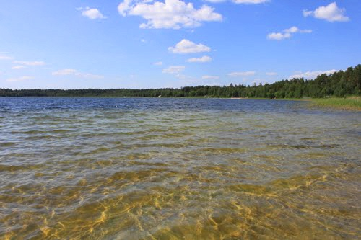
Памятники природы
50
Этот водоём многие сравнивают с уголком Финляндии за произрастающие здесь тундровые и таёжные леса. Своё название озеро получило за белый песок и исключительно прозрачную хрустальную воду.
ОЗЕРО БЕЛОЕ

Slide 28
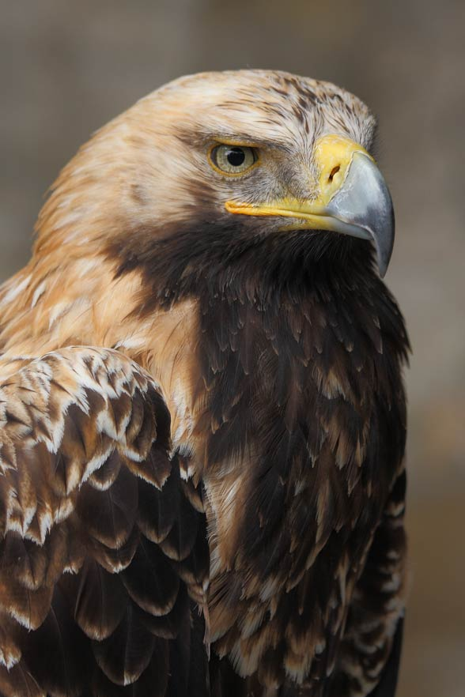
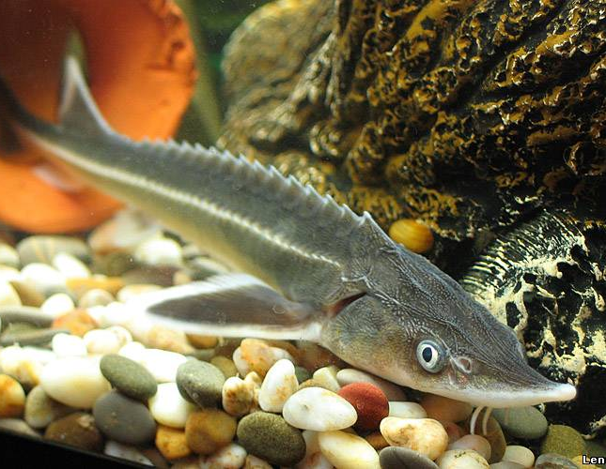
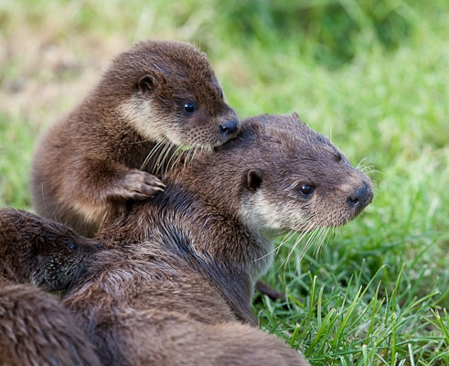
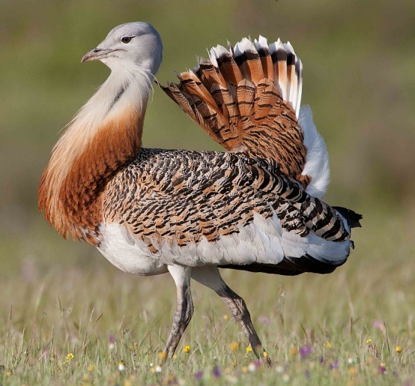
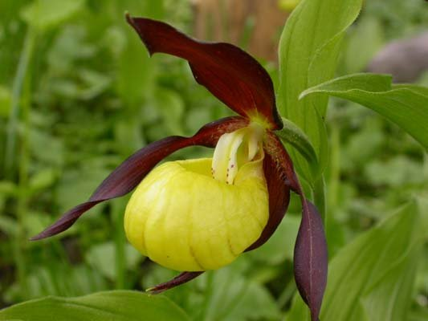
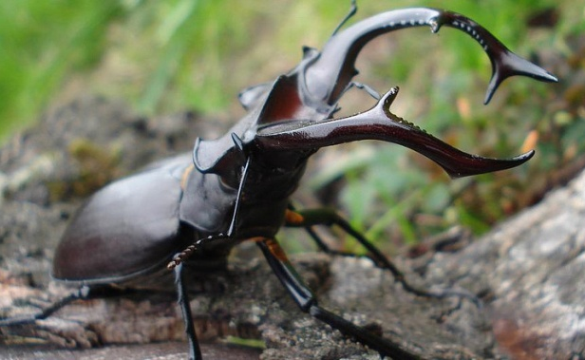
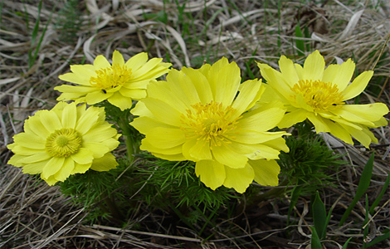
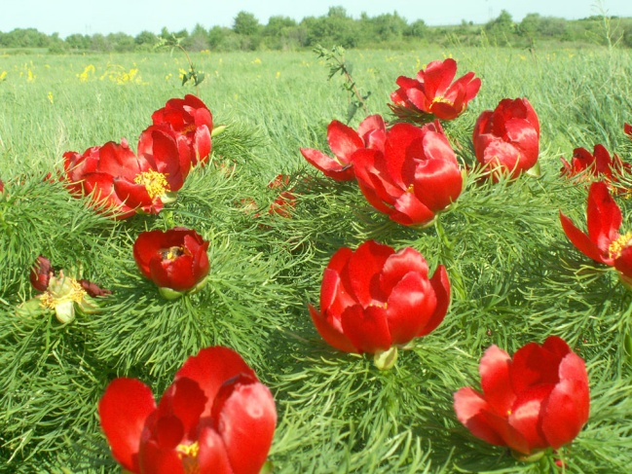
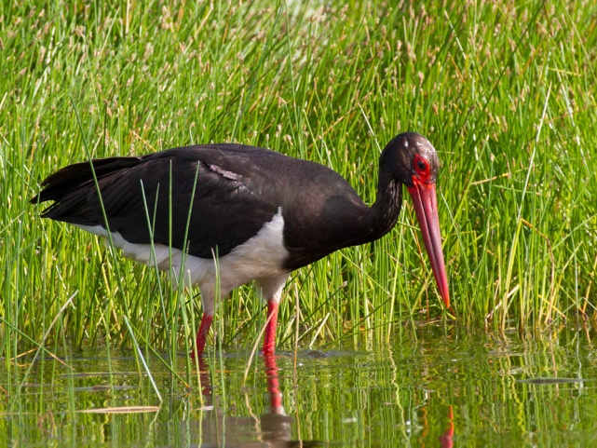
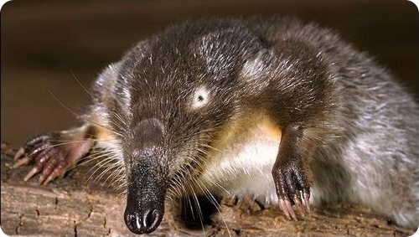
МЫ ДОЛЖНЫ ИХ СПАСТИ!

Slide 29
Муниципальное бюджетное образовательное учреждение
«Средняя общеобразовательная школа №48 имени Героя России Д.С. Кожемякина»
Автор презентации:
Вихирева Светлана Владимировна,
учитель химии и биологии,
высшая квалификационная категория

Slide 30
Источники
http://dic.academic.ru/pictures/wiki/files/68/Drosera-rotundifolia.jpg росянка круглолистная
http://zapoved-kursk.ru/assets/images/rasteniya/step-7.jpg лён многолетний
http://brus-listvennica.ru/images/about.jpg лиственница
http://muzmix.com/images/songs/128319/1.jpg тополь
http://delogazeta.ru/up/news/2013/2013-7-12-tarantul1.jpg тарантул южнорусский
http://www.udec.ru/big-images/1103-66.jpg клён
http://www.kaktusenok.com/img_data/20131221021214.jpg крот европейский
http://jailbird.ru/Photo/Jailbird.Ru_1102.jpg сирень
http://farm9.staticflickr.com/8009/7248292514_ffd87c6a39_b.jpg куница лесная
http://v-zzz.ru/images/prodlog/bogomol.jpg богомол обыкновенный
http://www.aquariumhome.ru/images/content/plant/72-1.jpg ряска малая
http://www.deryabino.ru/ptaha/zheltogolovyi_korolek/zheltogolovyi_korolek04.jpg королёк
http://ic.pics.livejournal.com/lolla_flo/18715700/10648/original.jpg беркут
http://ogorodsadovod.com/sites/default/files/u508/2014/05/1_1.jpg кувшинка
http://900igr.net/datai/okruzhajuschij-mir/Orenburgskaja-oblast/0096-070-Dybka-stepnaja.jpg дыбка степная
http://farm3.staticflickr.com/2542/5841037398_3a23063b90_b.jpg сапсан
http://novoeplamya.org/wp-content/uploads/2015/03/filin.jpg филин
http://dinoanimals.pl/wp-content/uploads/2014/01/Orzel-cesarski-03.jpg орел могильник
http://dic.academic.ru/pictures/wiki/files/75/Kaiseradler_Aquila_heliaca_4_amk.jpg орел могильник
http://zapoved-kursk.ru/assets/images/rasteniya/redk-10.jpg пион тонколистный

Slide 31
Источники
http://kap2.ru/images/adonis-vesennij1.jpg адонис весенний
http://animalbox.ru/wp-content/uploads/2012/03/chernyi_aist.jpg аист чёрный
http://romantic-online.com/uploads/users_images/1/561/4a4a14d254c10.jpg венерин башмачок
http://fb.ru/misc/i/gallery/5419/163699.jpg выдра речная
http://zagadkizemli.ru/uploads/posts/2013-01/1358769771_vihuhol-2.jpg выхухоль русская
http://beatlename.ru/kartinki/zhuki/zhuk-olen/zhuk-olen01.jpg жук-олень
http://www.lendex.ru/_pu/1/68671848.jpg стерлядь
http://tur-otdyh.ru/wp-content/uploads/2012/10/beloe.jpg Белое озеро
http://ultpp.ru/uploads/posts/2008-12/1229585181_julovskijj-prud.jpg Юловское озеро
http://www.zsuo.ru/images/phocagallery/phtogal/98.jpg Языковский парк
http://ic.pics.livejournal.com/ul_folk/27460321/45721/45721_900.jpg Скрипинские Кучуры

